Slide 1


Slide 2


JUNTA DIRECTIVA No 157
28 de junio de 2018

Slide 3
ORDEN DEL DÍA
Verificación del Quorum.
Aprobación del orden del día
Informe Comité Financiero
Modificación Metodología de Administración de bienes
Empalme Fin de Gobierno
Cronograma de Enajenación temprana
Presentación nuevo Portal WEB
Proposiciones y Varios
Junta Directiva No 157

Slide 4
Informe Comité Financiero

Slide 5
COMITÉ FINANCIERO
JUNIO 23 DE 2018
ORDEN DEL DIA:
ESTADOS FINANCIEROS A 31 DE MAYO DE 2018
PORTAFOLIO DE INVERSION A 31 DE MAYO DE 2018
Vicepresidencia Administrativa y Financiera – Gerencia Financiera

Slide 6
1. ESTADOS FINANCIEROS A 31 DE MAYO DE 2018
Vicepresidencia Administrativa y Financiera – Gerencia Financiera

Slide 7
ESTADO DE SITUACIÓN FINANCIERA INDIVIDUAL
PERIODOS TERMINADOS EL 31 DE MAYO DE 2018 Y 31 DE MAYO 2017
(cifra en millones de pesos colombianos)
ACTIVO | Al 31 Mayo 2018 |  | Al 31 Mayo 2017 |  | Al 31 de Diciembre 2017 |  | Variación % Mayo 2018-2017 |  |  | Variación % May - Dic 2018-2017
ACTIVO CORRIENTE
Efectivo en Bancos | 672 |  | 689 |  | 403 |  | -2 |  |  | 67
Efectivo de uso restringido | 6,545 |  | 0 |  | 1,422 |  | 0 |  |  | 360
Inversiones de administración de liquidez | 5,690 |  | 8,392 |  | 6,490 |  | -32 |  |  | -12
Cuentas por Cobrar Corto Plazo | 3,139 |  | 2,244 |  | 2,908 |  | 40 |  |  | 8
TOTAL ACTIVO CORRIENTE | 16,046 |  | 11,325 |  | 11,223 |  | 42 |  |  | 43
ACTIVO NO CORRIENTE
Cuentas por Cobrar Largo Plazo | 938 |  | 939 |  | 941 |  | 0 |  |  | 0
Deterioro | -598 |  | -598 |  | -598 |  | 0 |  |  | 0
Total Cuenta por Cobrar Largo Plazo | 340 |  | 341 |  | 343 |  | 0 |  |  | -1
Propiedades, Planta y equipo | 399 |  | 424 |  | 369 |  | -6 |  |  | 8
Otros Activos (anticipos Impuestos / Diferidos) | 13,101 |  | 9,553 |  | 11,504 |  | 37 |  |  | 14
TOTAL ACTIVO NO CORRIENTE | 13,840 |  | 10,318 |  | 12,216 |  | 34 |  |  | 13
TOTAL ACTIVO | 29,886 |  | 21,643 |  | 23,439 |  | 38 |  |  | 28
Vicepresidencia Administrativa y Financiera – Gerencia Financiera

Slide 8
ESTADO DE SITUACIÓN FINANCIERA INDIVIDUAL
PERIODOS TERMINADOS EL 31 DE MAYO DE 2018 Y 31 DE MAYO 2017
(cifra en millones de pesos colombianos)
PASIVO | Al 31 Mayo 2018 |  | Al 31 Mayo 2017 |  | Al 31 de Diciembre 2017 |  | Variación % Mayo 2018-2017 |  |  | Variación % May - Dic 2018-2017
PASIVO CORRIENTE
Cuentas por Pagar | 2,902 |  | 1,906 |  | 1,380 |  | 52 |  |  | 110
Beneficios a los empleados Corto Plazo | 1,992 |  | 888 |  | 1,654 |  | 124 |  |  | 20
Provisiones | 90 |  | 167 |  | 159 |  | -46 |  |  | -43
Otros pasivos | 6,859 |  | 610 |  | 1,892 |  | 1,024 |  |  | 263
TOTAL PASIVO CORRIENTE | 11,843 |  | 3,571 |  | 5,086 |  | 232 |  |  | 133
TOTAL PASIVO | 11,843 |  | 3,571 |  | 5,086 |  | 232 |  |  | 133
PATRIMONIO
Capital Suscrito y Pagado | 17,430 |  | 17,430 |  | 17,430 |  | 0 |  |  | 0
Reservas | 554 |  | 498 |  | 498 |  | 11 |  |  | 11
Resultados de ejercicios Anteriores | 0 |  | 0 |  | 0 |  | 0 |  |  | 0
Resultado del ejercicio | 185 |  | 270 |  | 551 |  | -31 |  |  | -66
Impactos por Transición | ( 126) |  | ( 126) |  | ( 126) |  | 0 |  |  | 0
TOTAL PATRIMONIO | 18,043 |  | 18,072 |  | 18,353 |  | 0 |  |  | -2
TOTAL PASIVO Y PATRIMONIO | 29,886 |  | 21,643 |  | 23,439 |  | 38 |  |  | 28
Vicepresidencia Administrativa y Financiera – Gerencia Financiera

Slide 9
ESTADO DE RESULTADO INTEGRAL INDIVIDUAL
PERIODOS TERMINADOS EL 31 DE MAYO DE 2018 Y 31 DE MAYO 2017
(cifras expresadas en millones de pesos)
 |  |  | Al 31 Mayo 2018 |  | Al 31 Mayo 2017 |  | Al 31 de Diciembre 2017 |  | Variación % Mayo 2018-2017 |  | Variación % May - Dic 2018-2017
INGRESOS POR PRESTACION DE SERVICIOS |  |  | 15,467 |  | 11,619 |  | 30,573 |  | 33 |  | -49
FINANCIEROS |  |  | 136 |  | 253 |  | 533 |  | -46 |  | -75
INGRESOS DIVERSOS |  |  | 49 |  | 31 |  | 33 |  | 58 |  | 49
TOTAL INGRESOS OPERACIONALES |  |  | 15,652 |  | 11,903 |  | 31,138 |  | 31 |  | -50
GASTOS DE ADMINISTRACIÓN DE OPERACIÓN
GASTOS DE PERSONAL |  |  | 10,094 |  | 4,578 |  | 17,206 |  | 121 |  | -41
GASTOS GENERALES |  |  | 4,079 |  | 2,710 |  | 7,189 |  | 51 |  | -43
IMPUESTOS, CONTRIBUCIONES Y TASAS |  |  | 75 |  | 133 |  | 257 |  | -44 |  | -71
GASTOS DE VENTA GENERALES |  |  | 601 |  | 3,146 |  | 3,963 |  | -81 |  | -85
DETERIORO, DEPRECIACION, AMORT, |  |  | 50 |  | 52 |  | 121 |  | -3 |  | -58
OTROS GASTOS OPERACIONALES |  |  | 477 |  | 934 |  | 1,622 |  | -49 |  | -71
TOTAL GASTOS DE ADMINISTRACION |  |  | 15,376 |  | 11,554 |  | 30,359 |  | 33 |  | -49
RESULTADO DEL PERIODO ANTES DE IMPUESTOS |  |  | 276 |  | 349 |  | 779 |  | -21 |  | -65
IMPUESTO SOBRE LA RENTA Y COMPLEM. |  |  | 91 |  | 79 |  | 228 |  | 15 |  | -60
RESULTADO DEL PERIODO |  |  | 185 |  | 270 |  | 551 |  | -31 |  | -66
Vicepresidencia Administrativa y Financiera – Gerencia Financiera

Slide 10
2. PORTAFOLIO A 31 DE MAYO DE 2018
Vicepresidencia Administrativa y Financiera – Gerencia Financiera

Slide 11
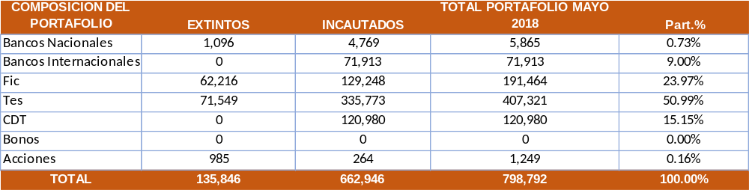
COMPOSICIÓN PORTAFOLIO MAYO 2018
Vicepresidencia Administrativa y Financiera – Gerencia Financiera

Slide 12
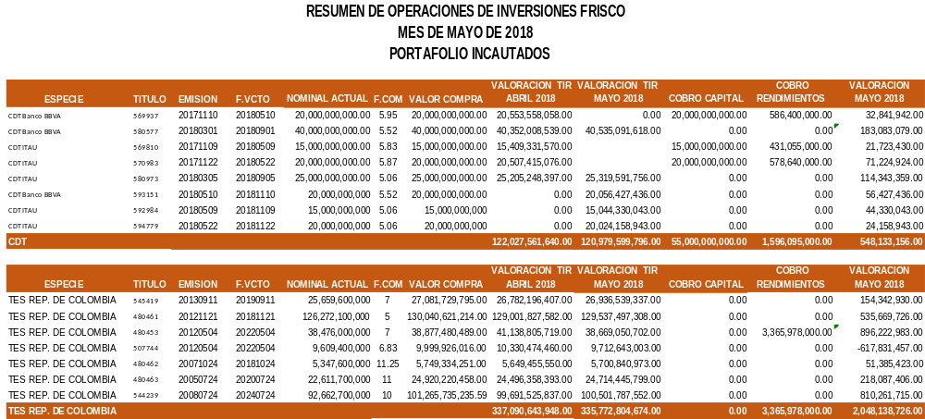
PORTAFOLIO INCAUTADOS MAYO 2018
Vicepresidencia Administrativa y Financiera – Gerencia Financiera

Slide 13
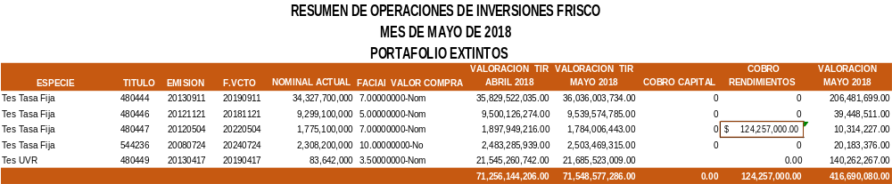
PORTAFOLIO EXTINTOS VALORACIÓN MAYO 2018
Vicepresidencia Administrativa y Financiera – Gerencia Financiera

Slide 14
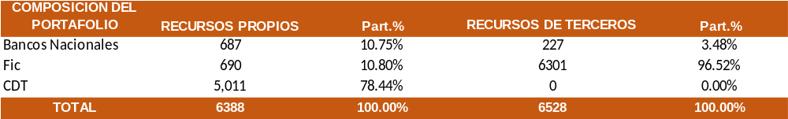
PORTAFOLIO RECURSOS PROPIOS SAE MAYO 2018
Vicepresidencia Administrativa y Financiera – Gerencia Financiera

Slide 15
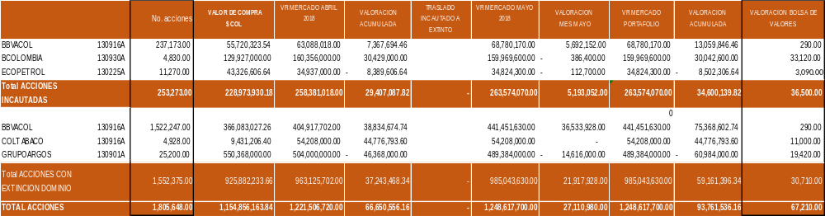
COMPOSICIÓN DEL
PORTAFOLIO ACCIONES MAYO 2018
Vicepresidencia Administrativa y Financiera – Gerencia Financiera

Slide 16
Comité Financiero
Junio de 2018
Gerencia Comercial

Slide 17
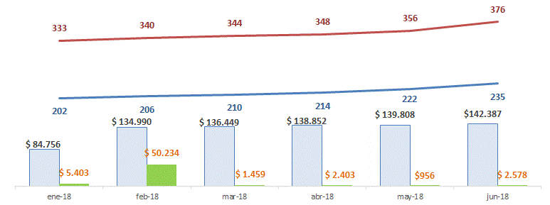
Cifras en Millones $
Resultado Comercialización Inmuebles – CISA.
CONCEPTO
Unid. Comerciales Vendidas:
M.I. Vendidas:
Valor Ventas:
AÑO 2015
25
38
$9.917
AÑO 2016
80
129
$22.379
AÑO 2017
89
157
$45.737
AÑO 2018
41
52
$64.354
$78.033 (3 años)
$142.387 (4 años)
FMI VENDIDOS ACUM.
UNIDADES VENDIDAS ACUM.
VR. VENTA ACUM.
VR. VENTA MES
Fuente de la información – CISA informe a corte 15 de junio 2018
Gerencia comercial

Slide 18
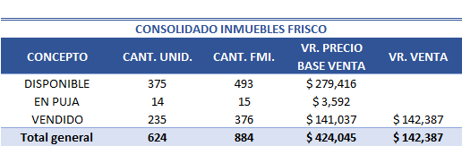
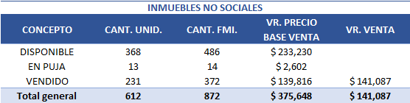
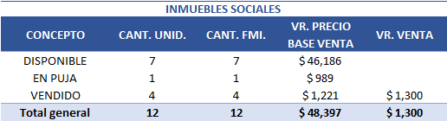
Cifras en Millones $
Resultado Comercialización Inmuebles – CISA.
Gerencia comercial

Slide 19
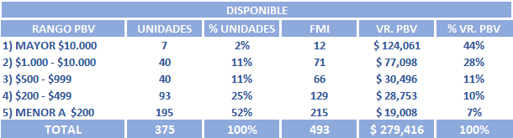
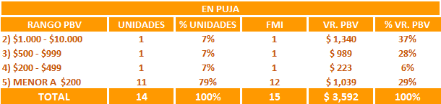
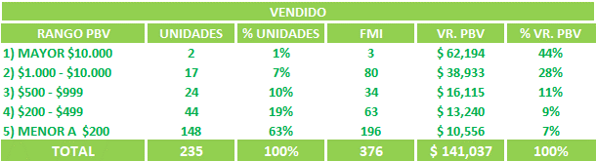
Cifras en miles de Millones $
Comparación valores acumulados y unidades inmobiliarias
El 77% de inmuebles disponibles (288) tienen un valor inferior a $500.
El 72% del valor del portafolio ($201.259) esta concentrado en 47 unidades
El 65% del valor ($2.330) en puja esta concentrado en 2 unidades
El 86% de las unidades en puja (12) están en una rango menor a $500 PBV.
El 72% del valor de las ventas ($101.126) está concentrado 19 unidades.
El 82% de las unidades (192) vendidas presentan un valor inferior a $500 millones
Fuente de la información – CISA informe a corte 15 de junio 2018
Gerencia comercial

Slide 20
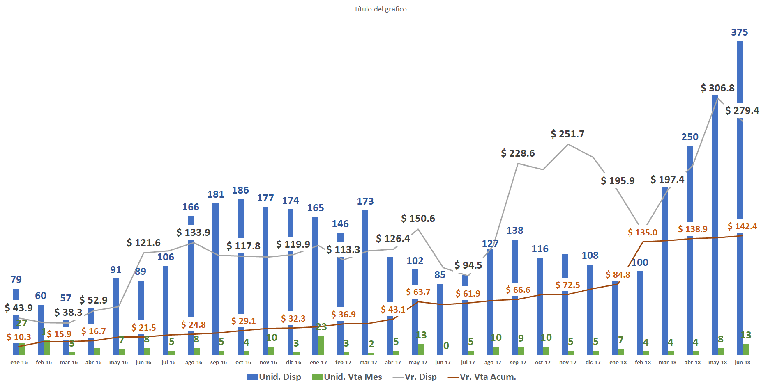
Cifras en miles de Millones $
Comparación valores acumulados y unidades inmobiliarias
Fuente de la información – CISA informe a corte 15 de junio 2018
Gerencia comercial

Slide 21
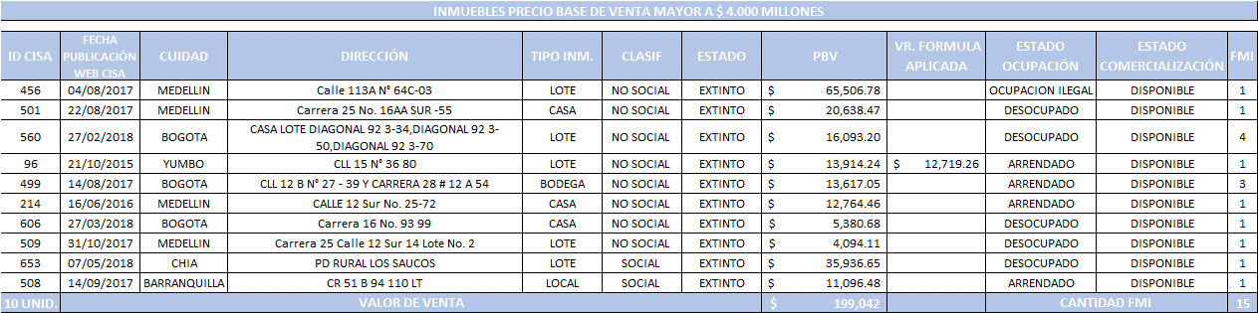
Cifras en miles de Millones $
TOP 10 Inmuebles Extintos (Disponibles para comercializar)
*
*Avaluó Comercial actualizado y enviado a CISA el 21-06-2018 nuevamente esta disponible en CISA para comercializar.
Fuente de la información – CISA informe a corte 15 de junio 2018
Gerencia comercial

Slide 22
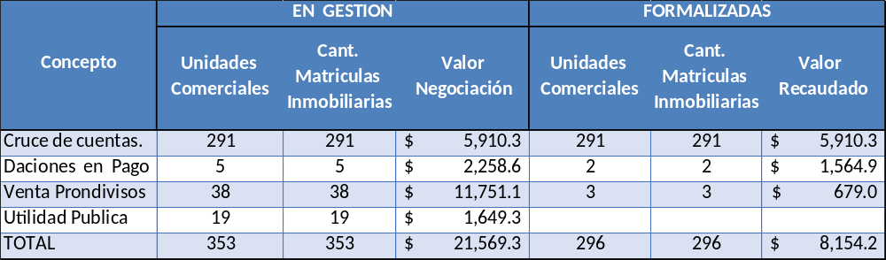
Cifras en Millones $
Resultado gestión: Ventas directas
La Información contiene los inmuebles que son susceptibles de enajenar en un 100%
Fecha de corte 15/06/2018
Gerencia comercial

Slide 23
Modificación Metodología de Administración de bienes

Slide 24

CAPITULO 3
TÉRMINO DE LOS CONTRATOS DE ARRENDAMIENTOS
Versión Actual
Propuesta de Ajuste
CAPITULO 3
Sección 3
Articulo 3.2.4
El término de los Contratos de arriendo en Bienes Urbanos para vivienda como principio inicial serán suscritos al término de un año, cuando por solicitud del oferente o las condiciones del contrato se ameriten términos adicionales serán sometidos a consideración del comité de acuerdo a la competencia de la cuantía; para bienes urbanos comerciales, su duración dependerá de la solicitud del cliente en función de las inversiones que requiera el mismo y aprobado en Comité de Negocios Nivel Central.
CAPITULO 3
Sección 2
Articulo 3.2.4
El término de los Contratos de arriendo en Bienes Urbanos para vivienda como principio inicial serán suscritos al término de un año, cuando por solicitud del oferente o las condiciones del contrato se ameriten términos diferentes a un año, serán sometidos a consideración del comité de acuerdo a la competencia de la cuantía; para bienes urbanos comerciales, su duración dependerá de la solicitud del cliente en función de las inversiones que requiera el mismo y aprobado en Comité de Negocios Nivel Central.

Slide 25
CAPITULO 3
GARANTIAS DEL CONTRATO DE ARRENDAMIENTO
Versión Actual
Propuesta de Ajuste
CAPITULO 3
Sección 4
Articulo 3.4.1
Póliza de garantía y/o Fianza, deberá cubrir cánones de arrendamiento como mínimo por 36 meses, cuotas de administración y servicios públicos.
CAPITULO 3
Sección 4
Articulo 3.4.1
En principio toda póliza de garantía y/o fianza, deberá cubrir cánones de arrendamiento como mínimo por 36 meses, cuotas de administración y servicios públicos. Se podrán evaluar por parte de esta sociedad casos en los que se ofrezca una garantía a un termino menor, según la pertinencia del negocio.

Slide 26
REVISORES FISCALES
Versión Actual
Propuesta de Ajuste
Actualmente no se menciona el procedimiento de convocatoria de Revisores Fiscales en la Metodología.
Incluir la posibilidad de realizar una convocatoria publica para contar con un registro oficial de Revisores Fiscales, y que a su ves estos puedan ser asignados a las Sociedades Administradas por el FRISCO, con criterios similares a los establecidos para Depositarios Provisionales.

Slide 27
Destinaciones especificas
CAPITULO 5
ASIGNACIÓN DE UNIDADES FUNCIONALES
Versión Actual
Propuesta de Ajuste
CAPITULO 5
Sección 2
Articulo 5.2.2
“No obstante las sociedades y establecimientos de comercio que conforman una unidad productiva, vinculados al mismo proceso de extinción de dominio, se asignarán a través del módulo de asignación automática con la observancia de las exigencias establecidas, de tal manera que queden en cabeza de un mismo Depositario provisional y/o liquidador”.
CAPITULO 5
Sección 2
Articulo 5.2.2
“No obstante las sociedades y establecimientos de comercio y los inmuebles No sociales que conforman una unidad productiva, vinculados al mismo proceso de extinción de dominio, se asignarán a través del modulo de asignación automática con la observancia de las exigencias establecidas, de tal manera que queden en cabeza de un mismo Depositario provisional y/o liquidador”.

Slide 28
Empalme Fin de Gobierno

Slide 29
INFORME DE EMPALME
INTRODUCCIÓN
CAPA ESTRATEGICA
CAPA MISIONAL
CAPA TRANSVERSAL
ASPECTOS CRÍTICOS

Slide 30
Informe de empalme
CAPA ESTRATEGICA
CAPA MISIONAL
ARQUITECTURA EMPRESARIAL
Estrategia / Procesos / Aplicaciones / Infraestructura
MODELO DE ATENCIÓN AL CIUDADANO
RECEPCIÓN Y REGISTRO DE ACTIVOS
Ingreso de Activos
Creación del Grupo Interno de Trabajo – Aseguramiento de la información
Diligencias de Secuestros
Definición de instrumento y evolución – Hallazgos
Administración del Registro de Depositarios Provisionales y Liquidadores del FRISCO
Convocatorias
Gestión de las asignaciones

Slide 31
Informe de empalme
CAPA MISIONAL
DIAGNÓSTICO Y PREPARACIÓN DE ACTIVOS
Diagnóstico de Activos
Sociedades
Descripción del avance en el proceso de Sociedades de Papel
Avance en el cargue de la información contable al portal de depositarios
Inmuebles
Validación de inventario
Muebles
Proceso de Almacenadoras

Slide 32
Informe de empalme
CAPA MISIONAL
DIAGNÓSTICO Y PREPARACIÓN DE ACTIVOS
Diagnóstico de Activos
Inmuebles
Validación de inventario
El propósito de este proceso contar con la información relacionada a la situación física, financiera, jurídica y de administración de los activos recibidos, para tomar decisiones acerca de cómo lograr la productividad de los activos y su adecuada administración.
Regional | 2016 | 2017 | 2018
Centro Oriente | 222 | 111 | 333
Occidente | 66 | 33 | 543

Slide 33
Diagnóstico de Activos
Sociedades
Proceso de Sociedades de Papel
a. Como lo encontró – Estado Inicial
b. En que estado esta – Gestión {Con corte inicial al 31 de Mayo}
c. Recomendaciones

Slide 34
Cronograma Enajenación Temprana

Slide 35
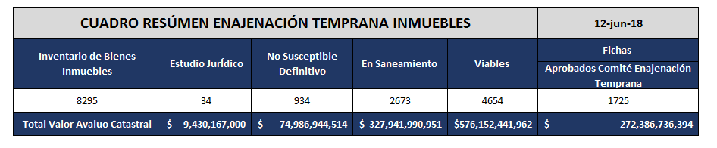
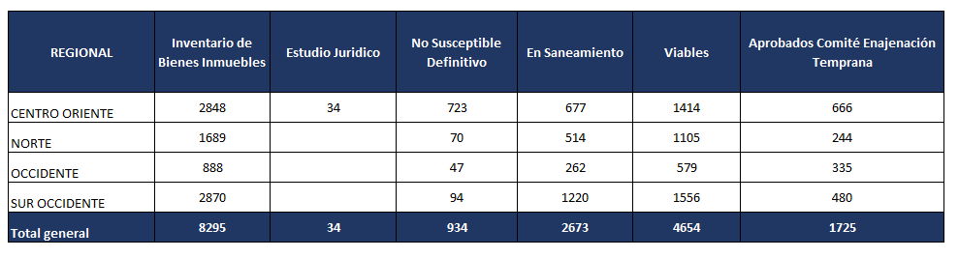
Vicepresidencia de Bienes Muebles e Inmuebles

Slide 36
PROYECCION EJECUCION ENAJENACION TEMPRANA PARA CISA 2018
 |  | 2017 | 2018
 |  | Dic | Ene | Feb | Mar | Abr | May | Jun | Jul | Ago | Sep | Oct | Nov | Dic
IDENTIFICACIÒN DEL INVENTARIO E.T. | 13.000
JURIDICO | ANALIZADOS | 8.235 |  |  |  |  |  |  | 4.765 |  |  |  |  |  | 13.235
 | EN ESTUDIO | 100 |  |  |  |  |  |  |  | 4.765 | 4.465 | 4.165 | 3.865 | 3.565 | 10
 | NO E.T. DEFINITIVOS | 588 |  |  |  |  |  |  |  | 21 | 42 | 63 | 84 | 106 | 588
 | SANEAMIENTO | 3.477 |  |  |  |  |  |  |  | 126 | 252 | 378 | 500 | 630 | 3.477
 | VIABLES E.T. | 4.167 | 4.167 | 4.167 | 4.167 | 4.167 | 4.167 | 4.167 | 4.167 | 4.320 | 4.473 | 4.626 | 4.779 | 4.932 | 4.932
REGIONALES / VICEP MUEBLES E INMUEBLES | APROBADOS COMITÉ ENAJENACION |  |  |  |  | 754 | 971 | 779 | 320 | 300 | 300 | 300 | 300 | 143 | 4,167
GCIA TECNICA | AVALUO |  |  |  |  |  |  | 300 | 350 | 300 | 300 | 300 | 300 | 300 | 2,150
ENTREGADOS A CISA |  |  |  |  |  |  |  |  | 300 | 350 | 300 | 300 | 300 | 300 | 1,850
Vicepresidencia de Bienes Muebles e Inmuebles

Slide 37
PROYECCION EJECUCION ENAJENACION TEMPRANA PARA CISA 2018
 |  | 2017 | 2018
 |  | Dic | Ene | Feb | Mar | Abr | May | Jun | Jul | Ago | Sep | Oct | Nov | Dic
IDENTIFICACIÒN DEL INVENTARIO E.T. | 13.000
JURIDICO | ANALIZADOS | 8.235 |  |  |  |  |  |  | 4.765 |  |  |  |  |  | 13.235
 | EN ESTUDIO | 100 |  |  |  |  |  |  |  | 4.765 | 4.465 | 4.165 | 3.865 | 3.565 | 10
 | NO E.T. DEFINITIVOS | 588 |  |  |  |  |  |  |  | 21 | 42 | 63 | 84 | 106 | 588
 | SANEAMIENTO | 3.477 |  |  |  |  |  |  |  | 126 | 252 | 378 | 500 | 630 | 3.477
 | VIABLES E.T. | 4.167 | 4.167 | 4.167 | 4.167 | 4.167 | 4.167 | 4.167 | 4.167 | 4.320 | 4.473 | 4.626 | 4.779 | 4.932 | 4.932
REGIONALES / VICEP MUEBLES E INMUEBLES | APROBADOS COMITÉ ENAJENACION |  |  |  |  | $126,782 | $145,603 | $150,896 | $ 35,977 | $33,729 | $ 33,729 | $ 33,729 | $ 33,729 | $ 16,077 | $ 610,251
GCIA TECNICA | AVALUO |  |  |  |  |  |  | $ 50,443 | $ 52,483 | $ 58,111 | $ 33,729 | $ 33,729 | $ 33,729 | $ 33,729 | $ 295,953
ENTREGADOS A CISA |  |  |  |  |  |  |  |  | $ 50,443 | $52,483 | $ 58,111 | $ 33,729 | $ 33,729 | $ 33,729 | $ 262,224
* Cifras en millones de pesos
Vicepresidencia de Bienes Muebles e Inmuebles

Slide 38
Presentación nuevo
Portal WEB

Slide 39
Antecedentes
En la gestión del 2014 -2018, se realizaron dos encuestas para medir percepción de marca y satisfacción del servicio que presta la Entidad.
Hallazgos relevantes 2016
Dentro de los puntos de referencia para identificar la marca SAE, la página web fue la menor referenciada como conocida.
Oficina de Comunicaciones y Atención al Ciudadano

Slide 40
2017
La página web no es de fácil acceso.
Es altamente dispendioso la búsqueda de información y servicios.
La diagramación no es amigable y hace difícil la navegación. Los Responsive Desing.
No permite interacción con el usuario. Baja usabilidad.
Oficina de Comunicaciones y Atención al Ciudadano

Slide 41
LA DECISIÓN:
Con la dirección de la Oficina de Comunicaciones y Atención al Ciudadano y con el apoyo técnico y financiero de la Oficina de Gestión de la información se llevó a cabo el proceso contractual para la construcción del nuevo portal web.
Oficina de Comunicaciones y Atención al Ciudadano

Slide 42
Referentes Nacionales e Internacionales
Portales Inmobiliarios
www.fincaraiz.com
www.metrocuadrado.com
Portales en otros países.
https://www.gob.mx/sae Servicio de Administración y Enajenación de Bienes.
http://www.pnsd.msssi.gob.es/delegacionGobiernoPNSD/fondoBienesDecomisados/home.htm Fondo de Bienes Decomisados
http://www.justice.gouv.fr/justice-penale-11330/agrasc-12207/
Agencia de Gestión y Recuperación de Activos Incautados y Confiscados
http://www.seguridad.gob.sv/tag/conab/ Consejo Nacional de Administración de Bienes
Oficina de Comunicaciones y Atención al Ciudadano

Slide 43


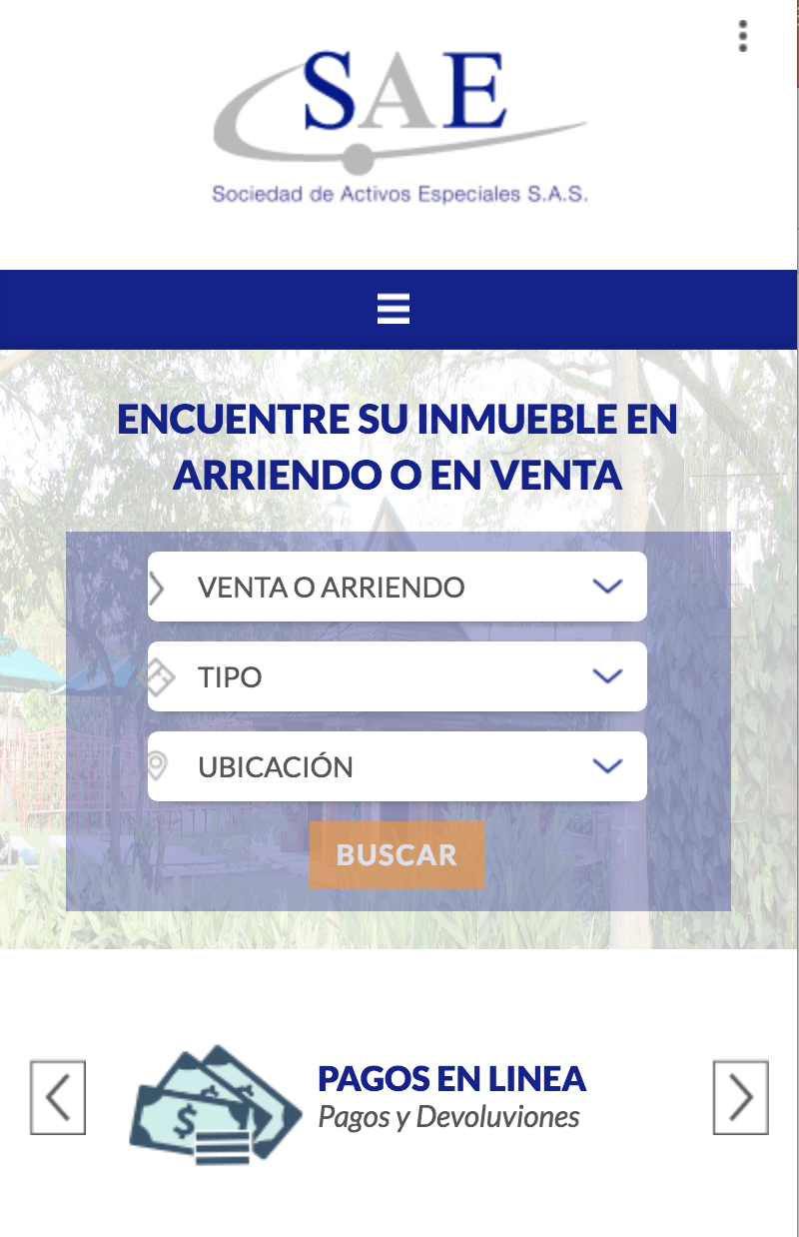
Nuevo portal Web
Visualización en tableta
Visualización en computador
Visualización en celular
Oficina de Comunicaciones y Atención al Ciudadano

Slide 44
Principales características
Cumplimiento con la normatividad de gobierno digital
Amabilidad y fácil acceso – Usabilidad -.
Accesibilidad e inclusión cultural.
Traducción a segundo idioma: Inglés
Adaptabilidad a cualquier dispositivo móvil – Responsive Desing -.
Oficina de Comunicaciones y Atención al Ciudadano

Slide 45
Proposiciones y Varios

Slide 46
Propuesta modificaciones ventas - SAE
Bogotá, 28 de junio 2018

Slide 47
1. Precio con descuento desde día 0
Inmuebles para correr modelo
Base inmuebles
Más de 3 meses en inventario
Estado de publicación
ESTADO COMERCIAL | No. Inm. | Precio Base de Venta
DISPONIBLE | 400 | $ 331,166
EN PUJA | 7 | $ 640
APROBADO | 1 | $ 455
PROMETIDO | 2 | $ 477
TOTALES | 410 | $ 332,739
ESTADO MODELO | No. Inm.
CUMPLE | 209
NO CUMPLE | 148
NO APLICA | 53
TOTALES | 410
ESTADO COMERCIAL | No. Inm. | Precios publicados
APROBADO | 1 | 1
PROMETIDO | 2 | 2
DISPONIBLE | 204 | 102
EN PUJA | 2 | 1
TOTALES | 209 | 106
Menos de 3 meses en inventario
Catastral mayor al comercial
Precios publicados
Vendidos
ESTADO COMERCIAL | No. Inm. | Precio Base de Venta | Precio Publicado
APROBADO | 1 | $ 455 | $ 417
PROMETIDO | 2 | $ 477 | $ 448
DISPONIBLE | 102 | $ 53,387 | $ 49,413
EN PUJA | 1 | $ 48 | $ 45
TOTALES | 106 | $ 54,368 | $ 50,323
ID | Precio con descuento | Valor de venta
192 | $ 262 | $ 262
204 | $ 187 | $ 193
424 | $ 417 | $ 425
TOTALES | $ 865 | $ 879
102%
Se han comercializado 3 inmuebles desde el inicio de la campaña el 19 de abril de 2018
Cifras en millones de pesos

Slide 48
Ventas bajo modelo de valoración
Corte: junio 25 de 2018
ESTADO COMERCIAL | No. Inm. | Precio Base de Venta | Valor Venta
APROBADO | 2 | $ 652 | $ 626
PROMETIDO | 7 | $ 9,920 | $ 8,805
ESCRITURADO | 2 | $ 277 | $ 254
REGISTRADO | 9 | $ 6,125 | $ 5,540
TOTALES | 20 | $ 16,974 | $ 15,225
Desde febrero de 2017 a la fecha
Cifras en millones de pesos

Slide 49

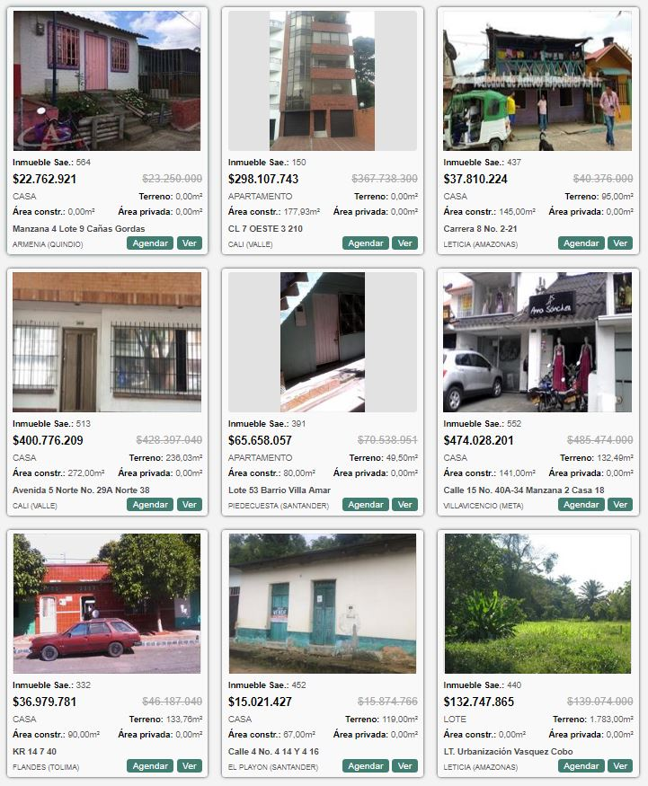
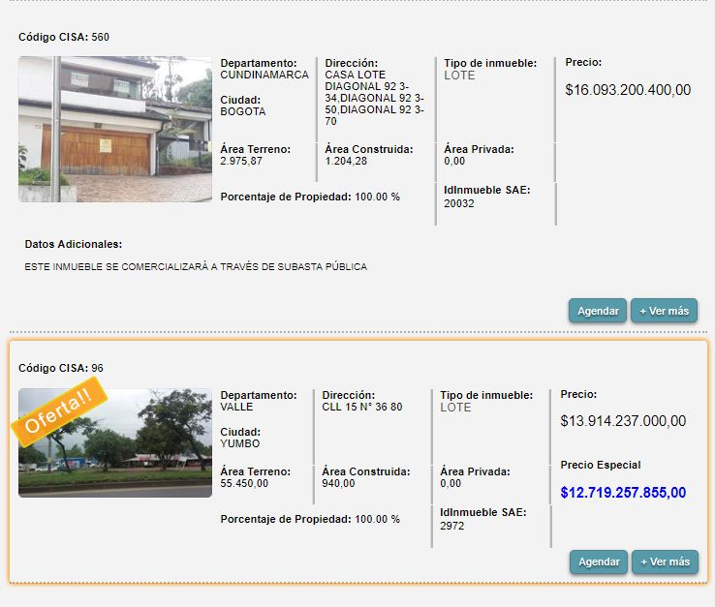
Ejemplos página Web CISA

Slide 50
2. Venta por VPN – no valor catastral
Inventario inmuebles vs. Catastral mayor al comercial
ESTADO COMERCIAL | No. Inm. | Precio Base de Venta | Avalúo Comercial | Con avalúo catastral mayor | Precio Base de Venta | % Núm. | % Precio Base de Venta
DISPONIBLE | 400 | $ 331,166 | $ 320,765 | 52 | $ 38,486 | 13% | 12%
EN PUJA | 7 | $ 640 | $ 633 | 1 | $ 18 | 14% | 3%
TOTALES | 407 | $ 331,806 | $ 321,397 | 53 | $ 38,503 | 13% | 12%
Histórico ventas de inmuebles con avalúo catastral mayor al comercial
ESTADO | No. Inm. | Valor avalúo Comercial | Valor Venta | Diferencia
APROBADO | 3 | $ 2,209 | $ 2,495 | $ 286
ESCRITURADO | 2 | $ 229 | $ 279 | $ 50
PROMETIDO | 5 | $ 2,065 | $ 2,516 | $ 451
REGISTRADO | 35 | $ 69,700 | $ 71,415 | $ 1,715
TOTALES | 45 | $ 74,202 | $ 76,704 | $ 2,502
Desde julio de 2015 a la fecha

Slide 51
2. Venta por VPN – no valor catastral
Artículo 101 del Decreto 1510 de 2013 “por el cual se reglamenta el sistema de compras y contratación pública:
“Artículo 101. Avalúo comercial del bien. La Entidad Estatal o su intermediario idóneo, debe avaluar el bien objeto de enajenación. El avalúo puede estar a cargo del Instituto Geográfico Agustín Codazzi o a cargo de una persona especializada inscrita en el Registro Nacional de Avaluadores que lleva la Superintendencia de Industria y Comercio. Los avalúos tienen vigencia de un año”.
Determinación del precio y avalúo Catastral
En Colombia coexisten dos tipos de avalúos los cuales tienen finalidades y características propias, que han sido precisadas en numerosa jurisprudencia, en especial por la Corte Suprema de Justicia, así:
El avalúo Catastral “Fue concebido por las normas tributarias con el fin de determinar la base gravable del impuesto predial. Así lo establece el artículo 7 del Decreto 3496 de 1983, al expresar que “el avalúo catastral consiste en la determinación del valor de los predios, obtenido mediante investigación y análisis estadístico del mercado inmobiliario. El avalúo catastral de cada predio se determinará por la adición de los avalúos parciales practicados independientemente para los terrenos y para las edificaciones en él comprendidas”, (…)
“…3.2 Por su parte, el avalúo comercial representa el valor de un bien en el mercado, en un momento y lugar determinado, teniendo en cuenta sus características particulares. En ese sentido el artículo 2 de Decreto 1420 de 1998, señala que “se entiende por valor comercial de un inmueble el precio más favorable por el cual éste se transaría en el mercado donde el comprador y el vendedor actuarían libremente, con el conocimiento de las condiciones físicas y jurídicas que afectan el bien”. No se trata ya de un dato tendiente a fijar el monto de un tributo, sino de la tasación concreta de un bien, de acuerdo con las reglas de la oferta y la demanda, atendidas, desde luego, la movilidad y el dinamismo de la economía, así como las condiciones especiales de ese sector del comercio. A diferencia del avalúo catastral, es posible que aquí si se tomen en consideración circunstancias especiales como el valor histórico, cultural o artístico de un predio, o incluso, su entorno paisajístico. (…)”

Slide 52
2. Venta por VPN – no valor catastral
Se definiría el precio mínimo fijado por el Modelo de Valoración de CISA. En cuanto al valor del avalúo catastral, debe tenerse en cuenta que el riesgo de Detrimento Patrimonial, se encuentra mitigado por cuanto el precio mínimo de venta fue fijado por el modelo de valoración de CISA según el ejercicio realizado por la Gerencia de Valoración.
Para efecto el Modelo de Valoración de CISA goza de reconocimiento legal y jurisprudencial y tiene en cuenta diversas variables, de manera similar a lo que se dispone en el Decreto 1510 de 2013 hoy compilado en el Decreto 1082 de 2015 aplicable a las entidades estatales que se rigen por la Ley 80 de 1993, y en este sentido ampara los intereses de CISA y sería el soporte de una gestión fiscal eficiente, en el sano entendimiento que el modelo de valoración fue utilizado correctamente.
Concepto lesión enorme:
Código Civil, artículo 1947:
“Artículo 1947-. CONCEPTO LESIÓN ENORME. El vendedor sufre lesión enorme cuando el precio que recibe es inferior a la mitas del justo precio de la cosa que vende; y el comprador a su vez sufre lesión enorme, cuando el justo precio de la cosa que compra es inferior a la mitad del precio que paga por ella. El justo precio se refiere al tiempo del contrato”

Slide 53
Ejemplo Modelo de valoración – Avalúo Catastral – Avalúo Comercial y lesión enorme
Valor avalúo comercial: $1,611,339,200
Valor avalúo catastral: $1,198,066,000
Oferta: $1,043.000.000
Oferta por $1,043,000,000
Piso 2:
Av. Catastral por $1,198,066,000
CONCEPTO | Valor 100% | Valor Neto
Valor Comercial | 1,611,339,200 | 1,611,339,200
Avaluo Catastral | 1,198,066,000 | 1,198,066,000
VPN |  | 1,028,356,677
Lesión Enorme | 1,611,339,200 | 805,669,600
Piso 1:
VPN por $1,028,356,677

Slide 54
3.1 Esquema de financiación de venta de inmuebles
VALOR DE VENTA |  | SPREAD SOBRE DTF
MÍNIMO (MM) | MÁXIMO (MM) | 6 Meses | 12 Meses | 18 Meses
- | 500 | 5.00% | 5.50% | 6.00%
501 | 1,000 | 4.50% | 4.75% | 5.85%
1,001 | 2,000 | 4.00% | 4.25% | 5.70%
2,001 | 3,000 | 3.50% | 3.75% | 5.55%
+ de 3,001 |  | 3.00% | 3.25% | 5.40%
La cuota inicial será entre el 10% y el 20% del valor de venta.
Se manejará amortización uniforme de capital, es decir, que para determinar el valor a pagar mensualmente de capital, se dividirá el 80% del valor de venta entre el número de meses a financiar.
Serán 3 plazos de financiación para el 80%: 6, 12 y 18 meses. La tasa de interés será del DTF + % de la tabla, el cual depende del monto y del plazo. El interés se liquidará sobre el saldo de la deuda.
La escrituración se perfecciona siempre y cuando se haya cancelado el valor total de la venta. En caso de incumplimiento del negocio, se cobrarán las arras a favor del FRISCO.

Slide 55




3.2 Esquema de venta con financiación en red bancaria
Actualmente CISA se encuentra en negociación de convenios con las siguientes entidades bancarias para la financiación de las ventas de inmuebles:

Slide 56
Solicitud
Se solicita autorización por parte de SAE para correr modelo de valoración y publicar el precio con descuento desde el ingreso del inmueble al inventario, sin tener que esperar tres meses después de su ingreso.
Se solicita autorización de SAE para que se puedan realizar las ventas de los inmuebles por el valor arrojado por el Modelo de Valoración, incluso para aquellos casos en que el avalúo catastral sea mayor al comercial.
Se solicita autorización de SAE para que de acuerdo con los montos de venta de inmuebles, se puedan otorgar plazos superiores a los 60 días actuales, a una tasa del DTF más un spread dependiendo de los plazos y montos de las negociaciones y un pago de cuota inicial entre el 10% y 20% del valor de la venta.

Slide 57



